Slide 1
Gemeinsam ans Ziel – Willkommen an der GAZ
DigitalTag der offenen Schule an der GAZ 20.02.2021

Slide 2
GAZ und EUROPA
Informationen und Fragen

Slide 3
GAZ und Europa GA(n)Z nach dem Motto: Einheit in Vielfalt
Austauschfahrten
Schulpartnerschaft
Auslandspraktikum
ERASMUS+
Europatag

Slide 4
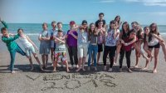
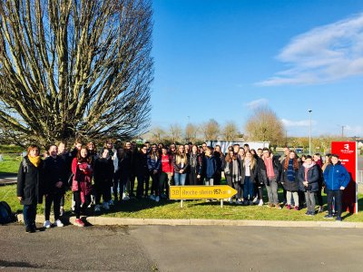
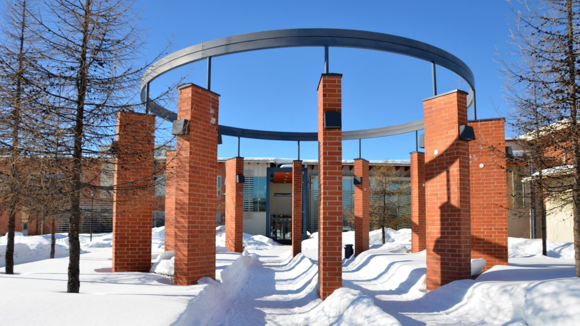
Austauschprogramm
Italien
Frankreich
Finnland
https://www.gaz-reichelsheim.de/index.php/angebote/schueleraustausch

Slide 5
Schulpartnerschaft
Finnland
Kuusamon lukio
Oberstufenschule in Kuusamo, ca. 50km westl. der finnisch/russischen Grenze, am Polarkreis gelegen, das Tor zu Lappland
Besonderheit:
Eingebettet in ERASMUS+ Programm
Schüler*innenaustausch
Teil der Auslandspraktika der GOS
Partner der Deutsch-Finnischen-Gesellschaft

Slide 6
Schulpartnerschaft
Frankreich
Collège Paul Féval in Dol-de-Bretagne
650 Schüler*innen
6. bis zur 9. Jahrgangsstufe
2025 wird der 50. Geburtstag der Partnerschaft gefeiert
Direkt an der Bucht Mont-Saint-Michel gelegene Kleinstadt mit rund 6000 Einwohnern
Weitere Informationen: „Sprachen“

Slide 7
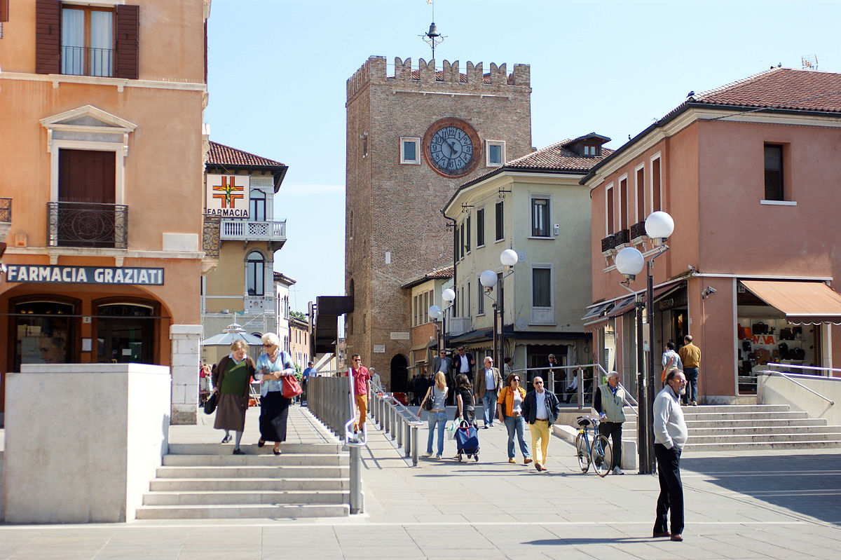
Schulpartnerschaft
Italien
Scuola Secondaria I° Grado "Caio Giulio Cesare«
Schüler*innenaustausch für Jahrgänge 7-10
10 Tage Austausch
AG Italienisch
Mestre – zu Venedig gehörende Stadt mit 200.000 Einwohnern
Gründungslegende geht auf Antenor zurück -
ein trojanischer Held aus Homers Überlieferung
Weitere Informationen: „Sprachen“

Slide 8
Auslandspraktikum Praktikum – kein Urlaub ☺
Verpflichtendes Praktikum in der E-Phase
Möglichkeit dieses im Ausland zu absolvieren
Privat organisiert
Oder durch die Schule
In der Regel in den beiden Wochen vor den hessischen Osterferien
Vorbereitung und Organisation durch die Schule:
Sprachlich, kulturell - Sprachkurse
Hin- und Rückreise – Flug/Bahn/Taxi
Unterkunft - Gastfamilien
Praktikumsort/Betrieb
Betreuung und Versorgung vor Ort – Ansprechpartner
Digitales E-Portfolio
Ansprechpartner der Schule immer erreichbar

Slide 9
Auslandspraktikum Destinationen
Land | Stadt | Art
Finnland | Kuusamo | Lehramt
Italien | Olbia/Sardinien | Lehramt
Österreich | Innsbruck | Vertrieb
Malta | Pembroke | Umweltorganisation
Ungarn | Nagymaniok/Budapest | Produktion
Frankreich | Dol-de-Bretagne | Tourismus/Stadtverwaltung
Polen | Jablonka | Produktion
https://www.gaz-reichelsheim.de/index.php/angebote/auslandspraktikum

Slide 10
GAZ in Europa

Slide 11
Auslandspraktikum Finanzierung
Förderverein der Schule beteiligt sich an allen Auslandspraktika
Weitere Zuschüsse werden versucht zu generieren, öffentliche Gelder sind dafür keine zu bekommen
Private Finanzierung für Reisekosten (Flug, Bahn)
Unterkunft ohne Kosten
Finnland: Komplettfinanzierung über ERASMUS+

Slide 12
GAZ = ERASMUS+ Schule
Leitaktion I = Lehrer*innenfortbildungen im europäischen Ausland
Leitaktion II = Schüler*innenmobilitäten im europäischen Ausland
Projektanträge – Pädagogischer Austauschdienst / Bonn – KMK
Fördergelder – Europäische Union / Brüssel
Seit 2018 jährlich bewilligte ERASMUS+ Projekte an der GAZ
Finnland – Kuusamo
https://www.gaz-reichelsheim.de/index.php/angebote/erasmus

Slide 13
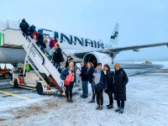
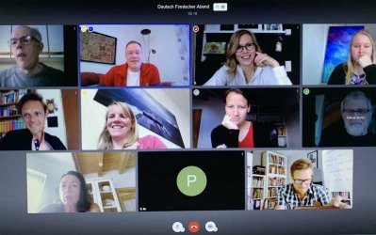
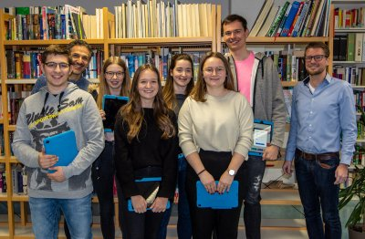
Einblick in Projekte
Lehrer*innenfortbildung:
Abgeschlossen:
Fortbildung Finnland/Kuusamo: Qualitätsstandards für Schüler*innenaustauschprojekte
Gemeinsam mit finnischem Kollegium
Fortbildungsinstitution Helsinki
Verschoben aber genehmigt:
Fortbildung Projektmanagement international: Kreta, Madeira
Schüler*innenaustauschprojekte:
Verschoben aber genehmigt:
1. Sprachen lernen im digitalen Tandem
2. Veränderung der Arbeitswelt im internationalen Vergleich
https://www.gaz-reichelsheim.de/index.php/angebote/erasmus

Slide 14
Europatag
Im Mai ist Europa zu Gast an der GAZ ☺
Projekttag / Projektwoche
Gäste aus den Partnerschulen an der GAZ
Flashmob zu Europa
Maskenprojekt 2020 – Europa trotz Abstand
Hymne, Musik, Tanz, Abendprogramm, Diskussionsrunden
Politik, Kultur, Gesellschaft
Fächerübergreifend
GA(n)Z nach dem Motto:
Einheit in Vielfalt

Slide 15
Fragen – Anregungen – Kontakte? Dankeschön für Ihr Interesse!

